Slide 1
Curso sobre
Os Principais Aspectos do MROSC – LEI 13.019/2014 e alterações (13.204/2015)
Decreto 8.726/2016.

Slide 2
SCHIRLEY KARINE FISCHER
Consultora, atuando em Elaboração de Projetos e Captação de Recursos, junto a órgãos públicos, privados e terceiro setor. Com experiência em Elaboração de Projetos, Captação de Recursos e Convênios. Graduada em Ciências Biológicas, atua em Leis de Incentivo Fiscal, Gestão de Convênios, no cadastro de proposta, execução de convênios e prestação de contas no Setor Público, Privado e Terceiro Setor, além de ministrar cursos nas respectivas áreas. É assessora e consultora de projetos, ministrante de cursos em captação de recursos (SICONV, SIGEF, Leis de Incentivo Fiscal -Cultura, Esporte, PRONON e PRONAS- e elaboração de projetos para mais diversos potenciais doadores). Atua como gerente de Projetos dando suporte a Prefeituras, Entidades e Pessoas Físicas. Possui aperfeiçoamento pelo Ministério da Cultura/SENAC, em Elaboração e Gestão de Projetos Culturais, Empreendimentos Criativos e pelo ENAP – Escola Nacional de Administração Pública. É Membro ABCR – Associação Brasileira de Captadores de Recursos.

Slide 3
Lei 13.019 de 31 de julho de 2014
Estabelece o regime jurídico das parcerias entre a administração pública e as organizações da sociedade civil, em regime de mútua cooperação, para a consecução de finalidades de interesse público e recíproco, mediante a execução de atividades ou de projetos previamente estabelecidos em planos de trabalho inseridos em termos de colaboração, em termos de fomento ou em acordos de cooperação; define diretrizes para a política de fomento, de colaboração e de cooperação com organizações da sociedade civil; e altera as Leis n^{os} 8.429, de 2 de junho de 1992, e 9.790, de 23 de março de 1999. (Redação dada pela Lei nº 13.204, de 2015).

Slide 4
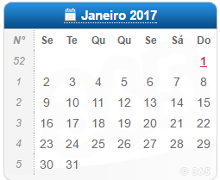
Objetivo da Lei 13.019
Art. 1º Esta Lei institui normas gerais para as parcerias entre a administração pública e organizações da sociedade civil, em regime de mútua cooperação, para a consecução de finalidades de interesse público e recíproco, mediante a execução de atividades ou de projetos previamente estabelecidos em planos de trabalho inseridos em termos de colaboração, em termos de fomento ou em acordos de cooperação.

Slide 5
Contexto
Criminalização, desconfiança pública
1ª. CPI das ONGs (2001-2002), CPI da Terra (2003-2005) e 2ª. CPI das ONGs (2007-2010)
Casos isolados de má versação de recursos públicos estendidos a todo o campo da sociedade civil organizada.
Criminalização burocrática”, pela insegurança jurídica e ausência de regras claras em relação as parcerias.

Slide 6
“O problema recorrente de falta de regulação, fiscalização e controle precisa ser tratado urgentemente para que em poucos anos não sejamos surpreendidos por novas denúncias graves de uso indevido do dinheiro público por ONGs a justificar a criação de uma outra Comissão Parlamentar de Inquérito. A solução para esses problemas passa pela edição de uma lei, em sentido estrito, disciplinando as parcerias firmadas entre Estado e entidades privadas sem fins lucrativos.”
Relatório Final da CPI das ONGs – 2010, p. 8 Relator Senador Inácio Arruda (PCdoB/CE) Requerimento 201, de 2007 do Senado Federal

Slide 7
Diagnóstico

Slide 8
Interpretações distintas

Slide 9
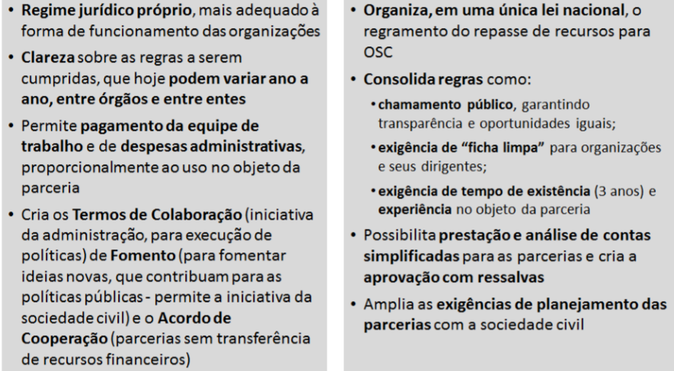
Mudanças
Organizações da Sociedade Civil
Administração Pública

Slide 10
3 EIXOS
O Marco Regulatório das Organizações da Sociedade Civil – MROSC tem como desafio aperfeiçoar o ambiente jurídico e institucional relacionado as organizações da sociedade civil (OSCs) e suas relações de parceria com o Estado.

Slide 11
CONTEXTO
SUSTENTABILIDADE
Simplificação e desburocratização do regime tributário
CERTIFICAÇÃO
Simplificação
dos títulos e certificados outorgados pelo Estado.
CONTRATUALIZAÇÃO
com o poder publico: parcerias com a administração publica em geral, com especial enfoque a implementação da Lei 13.019/2014

Slide 12
LEI Nº 13.019, DE 31 DE JULHO DE 2014
MARCO REGULATÓRIO DAS ORGANIZAÇÕES
DA SOCIEDADE CIVIL
PUBLICAÇÃO
ENTRADA
EM VIGOR
REGULAMENTAÇÃO
DEC. 8726/2016
31/07/2014
23/01/2016
LEI 13.204/2015
27/04/2016
Para Municipios
Jan/2017
A LEI IMPACTA EM TODO O PAIS
IMPACTA TAMBÉM NO SISTEMA DE GESTÃO – SICONV A NIVEL FEDERAL

Slide 13
DIAGRAMA DE PARTICIPAÇÃO DA SOCIEDADE CIVIL NO CICLO DE POLÍTICAS PÚBLICAS.

Slide 14
Quais as pessoas jurídicas que poderão contratualizar com o poder público a partir da vigência da Lei nº 13.019/2014?

Slide 15
A Posição Contextual da Lei 13.019
Terceiro Setor
Primeiro Setor
Governo
Segundo Setor
Iniciativa Privada
Terceiro Setor
Tipos de instituições sem fins lucrativos, cujos resultados financeiros não são distribuídos a seus dirigentes, dependem de ações voluntárias, são independentes da autonomia governamental e pressupõe-se que possuam longevidade, graças ao complexo de adesões e ações voluntárias, incentivadas e promovidas por seus associados.

Slide 16
A Posição Contextual da Lei 13.019
Terceiro Setor
Primeiro Setor
Governo
Segundo Setor
Iniciativa Privada
Terceiro Setor
“...considera-se Terceiro Setor o conjunto de pessoas jurídicas de direito privado, de caráter voluntário e sem fins lucrativos, que: I – desenvolvam atividades de promoção e defesa de direitos, principalmente os coletivos e difusos; II – realizem atividades de interesse público, assistência social ou utilidade pública, nos termos definidos em lei; ou III – prestem serviços sociais diretamente à população, em caráter complementar ou suplementar aos serviços prestados pelo Estado. (Fonte: Oliveira, 2009)”

Slide 17
Qualificações Jurídicas e Legais das Organizações do Terceiro Setor

Slide 18
Quadro Geral de Parcerias

Slide 19
A Posição Contextual da Lei 13.019
Organização Não Governamental (ONG)
Organização Social (OS) – Certificada pelo poder público federal, estadual ou municipal - Lei 9.637/98
Organização da Sociedade Civil de Interesse Público (OSCIP) – Certificada pelo Ministério da Justiça – Lei 9.790/99
Organização da Sociedade Civil (OSC)

Slide 20
A Posição Contextual da Lei 13.019
Organização da Sociedade Civil - OSC
a) entidade sem fins lucrativos que não distribua qualquer forma de resultado entre seus associados e apliquem todos os recursos em sua finalidade social;
b) as sociedades cooperativas previstas na Lei nº 9.867/1999, as integradas por pessoas em situação de risco ou vulnerabilidade pessoal ou social (...)
c) as organizações religiosas que se dediquem a atividades ou a projetos de interesse público e de cunho social distintas das destinadas a fins exclusivamente religiosos;

Slide 21
A Posição Contextual da Lei 13.019
Organização da Sociedade Civil - OSC
Associações: União de pessoas que se organizam para fins não econômicos (artigo 53 a 61 do Código Civil)
Fundações: dotação especial de bens livres e patrimônio para fins de assistência social, cultural, educação, saúde, etc (artigo 62 a 69 do código Civil)
Organizações religiosas: organização dedicada a atividades ou a projetos de interesse público distintas das destinadas a fins exclusivamente religiosos.
Cooperativas sociais e de interesse público: Inclusão de pessoas em desvantagem no mercado econômico, por meio de trabalho, ou as cooperativas.

Slide 22
Não se aplicam as exigências da Lei
Art. 3º Não se aplicam as exigências desta Lei:
I - às transferências de recursos homologadas pelo Congresso Nacional ou autorizadas pelo Senado Federal naquilo em que as disposições específicas dos tratados, acordos e convenções internacionais conflitarem com esta Lei;
III - aos contratos de gestão celebrados com organizações sociais, desde que cumpridos os requisitos previstos na Lei nº 9.637, de 15 de maio de 1998
IV - aos convênios e contratos celebrados com entidades filantrópicas e sem fins lucrativos nos termos do § 1º do art. 199 da Constituição Federal;
Ensino, pesquisa científica e desenvolvimento tecnológico; Proteção e preservação do meio ambiente, cultura e saúde.
Art. 199. A assistência à saúde é livre à iniciativa privada.
§ 1º - As instituições privadas poderão participar de forma complementar do sistema único de saúde, segundo diretrizes deste, mediante contrato de direito público ou convênio, tendo preferência as entidades filantrópicas e as sem fins lucrativos.

Slide 23
Art. 3º Não se aplicam as exigências desta Lei:
V - aos termos de compromisso cultural referidos no § 1º do art. 9º da Lei nº 13.018, de 22 de julho de 2014;
Art. 9º A União, por meio do Ministério da Cultura e dos entes federados parceiros, é autorizada a transferir de forma direta os recursos às entidades culturais integrantes do Cadastro Nacional de Pontos e Pontões de Cultura, com a finalidade de prestar apoio financeiro à execução das ações da Política Nacional de Cultura Viva.
§ 1º A transferência dos recursos de que trata o caput ficará condicionada ao cumprimento de Termo de Compromisso Cultural, que deverá conter a identificação e a delimitação das ações a serem financiadas, as metas, o cronograma de execução físico-financeira e a previsão de início e término da execução das ações ou das fases programadas.

Slide 24
Art. 3º Não se aplicam as exigências desta Lei:
VI - aos termos de parceria celebrados com organizações da sociedade civil de interesse público, desde que cumpridos os requisitos previstos na Lei nº 9.790, de 23 de março de 1999;
VII - às transferências referidas no art. 2º da Lei nº 10.845, de 5 de março de 2004, e nos arts. 5º e 22 da Lei nº 11.947, de 16 de junho de 2009;
Institui o Programa de Complementação ao Atendimento Educacional Especializado às Pessoas Portadoras de Deficiência, e dá outras providências.
Art. 2º Para os fins do disposto no art. 1º desta Lei, a União repassará, diretamente à unidade executora constituída na forma de entidade privada sem fins lucrativos que preste serviços gratuitos na modalidade de educação especial, assistência financeira proporcional ao número de educandos portadores de deficiência, conforme apurado no censo escolar realizado pelo Ministério da Educação no exercício anterior, observado o disposto nesta Lei.
Dispõe sobre o atendimento da alimentação escolar e do Programa Dinheiro Direto na Escola aos alunos da educação básica;

Slide 25
Art. 3º Não se aplicam as exigências desta Lei:
IX - aos pagamentos realizados a título de anuidades, contribuições ou taxas associativas em favor de organismos internacionais ou entidades que sejam obrigatoriamente constituídas por:
a) membros de Poder ou do Ministério Público;
b) dirigentes de órgão ou de entidade da administração pública;
c) pessoas jurídicas de direito público interno;
d) pessoas jurídicas integrantes da administração pública
X - às parcerias entre a administração pública e os serviços sociais autônomos.

Slide 26
Dispensa e inexigibilidade Arts. 30 e 31
DISPENSA
INEXIGIBILIDADE
I - Urgência, por até 180 dias;
II - calamidade pública;
III - programas de proteção a pessoas ameaçadas;
VI – educação, saúde e Assistência Social.
1. Natureza singular do objeto;
2. Quando as metas puderem ser atendida apenas por uma entidade específica.
I - Acordo, compromisso Internacional;
II - Subvenção social – lei específica
VI - no caso de atividades voltadas ou vinculadas a serviços de educação, saúde e assistência social, desde que executadas por organizações da sociedade civil previamente credenciadas pelo órgão gestor da respectiva política..
II - a parceria decorrer de transferência para organização da sociedade civil que esteja autorizada em lei na qual seja identificada expressamente a entidade beneficiária, inclusive quando se tratar da subvenção prevista no inciso I do § 3º do art. 12 da Lei nº 4.320, de 17 de março de 1964, observado o disposto no art. 26 da Lei Complementar nº 101, de 4 de maio de 2000.

Slide 27
Lei 13.019/2014
CAPÍTULOS
I – DISPOSIÇÕES PRELIMINARES
PARCERIA
conjunto de direitos, responsabilidades e obrigações decorrentes de relação jurídica estabelecida formalmente entre a administração pública e organizações da sociedade civil, em regime de mútua cooperação, para a consecução de finalidades de interesse público e recíproco, mediante a execução de atividade ou de projeto expressos em termos de colaboração, em termos de fomento ou em acordos de cooperação; (Redação dada pela Lei nº 13.204, de 2015)
ATIVIDADE
conjunto de operações que se realizam de modo contínuo ou permanente, das quais resulta um produto ou serviço necessário à satisfação de interesses compartilhados pela administração pública e pela organização da sociedade civil; (Incluído pela Lei nº 13.204, de 2015) - PRAZO DE ATÉ 10 ANOS PARA EXECUÇÃO
PROJETO
conjunto de operações, limitadas no tempo, das quais resulta um produto destinado à satisfação de interesses compartilhados pela administração pública e pela organização da sociedade civil; (Incluído pela Lei nº 13.204, de 2015) – PRAZO DE ATÉ 5 ANOS PARA EXECUÇÃO
Lei 13.019/2014, Art. 2º, incisos III, III-A e III-B

Slide 28
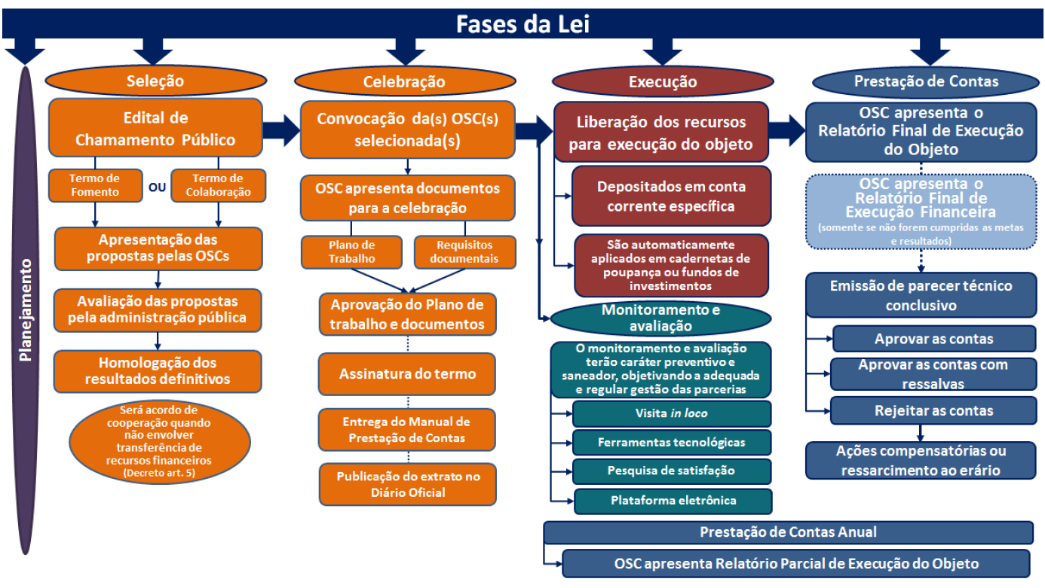

Slide 29
Serão necessários Títulos, certificados ou qualificações?
Não será mais requisito para contratualizar com o Poder Público a apresentação de título, certificado ou qualificação.
A lei nº13.204/15 que alterou o Novo MROSC’s em seu artigo 9ª revoga a Lei nº91/1935, ou seja, a Lei da Utilidade Pública Federal não estará mais em vigor. Importante destacar que no site do Ministério da Justiça já não há possibilidade de solicitar este tipo de reconhecimento.
Na prática o fato da Lei da Utilidade Pública Federal ser revogada acarretará em uma reflexão também a respeito dos títulos de Utilidade Pública nos âmbitos Estadual e Municipal.

Slide 30
INSTRUMENTOS LEGAIS PARA OSC´S
ANTES
Convênios
Contrato de Repasse
Termo de Parceria
AGORA PARA ADM. PUBLICA
Convênios
Contrato de Repasse
Termo de Parceria
AGORA PARA OSC´S
Termo de Colaboração
Termo de Parceria
Termo de Fomento

Slide 31
INFORMAÇÕES
INICIAIS

Slide 32
MODALIDADES DE TRANSFERÊNCIAS DA UNIÃO
Transferências Constitucionais
Transferências Legais
Transferências Voluntárias

Slide 33
Transferências Constitucionais
➢Transferências para os Fundos dos Estados e
Municípios (art. 159 da CF);
Transferência de receita tributária entre os mesmos (art. 157 da CF);
Dotações específicas em percentuais (art. 159)
(art. 212 da CF).

Slide 34
Transferências Legais
Não estão vinculadas a um fim específico!
➢Lei dos Royalties
➢Transferências fundo a fundo

Slide 35
Transferências Voluntárias

Slide 36
Convênios
São instrumentos disciplinadores da transferência de recursos públicos, que têm por objeto a execução indireta de programas do governo federal ou de programas por este aprovado e que têm como partes integrantes, de um lado, a União, representada por um dos seus órgãos e, de outro, os órgãos ou instituições dos governos estaduais, municipais ou do Distrito Federal, sempre com interesse recíproco, em regime de mútua cooperação.

Slide 37
Contrato de Repasse
Instrumento por meio do qual a transferência voluntária dos recursos financeiros é realizada por instituição financeiro a pública federal, que atua como mandatária da União
Conforme dispõem o artigo 8º do Decreto 6.170/2007, a execução de programa de trabalho que objetive a realização de obra será feita por meio de contrato de repasse, salvo quando o concedente dispuser de estrutura para acompanhar a execução do convênio.

Slide 38
INSTRUMENTOS LEGAIS PARA OSC´S
✓Termo de Colaboração
✓Termo de Parceria
✓Termo de Fomento

Slide 39
TERMO DE COLABORAÇÃO
Lei 13.019 - Art. 2º Para os fins desta Lei, considera-se:
VII - termo de colaboração: instrumento por meio do qual são formalizadas as parcerias estabelecidas pela administração pública com organizações da sociedade civil para a consecução de finalidades de interesse público e recíproco propostas pela administração pública que envolvam a transferência de recursos financeiros;

Slide 40
Termo de Colaboração
Instrumento por meio do qual são formalizadas as parcerias estabelecidas pela Administração Pública com organizações da Sociedade Civil, selecionadas por meio de chamamento público, para a consecução de finalidades de interesse público propostas pela Administração Pública.

Slide 41
TERMO DE COLABORAÇÃO
Deverá ser utilizado para a celebração de parcerias cujos objetos sejam serviços e atividades condizentes com as políticas públicas já conhecidas, divulgados nos programas de governo, onde a administração pública consiga estipular os objetos, as metas, os prazos e mensurar os valores que serão disponibilizados, bem como os resultados a serem alcançados. Nesses casos, o poder público praticamente sugere o plano de trabalho, e seleciona as organizações da sociedade civil que irão ajudar, cooperar, contribuir, auxiliar, ou seja, colaborar com essa tarefa.

Slide 42
TERMO DE FOMENTO
Com relação ao Termo de Fomento, o foco serão as parcerias cujos objetos não estejam claramente definidos nos programas de governo, ou não tenham objetos, metas, prazos e custos pré-determinados nas políticas públicas existentes. As sugestões para a realização desses projetos poderão ser apresentadas pelos cidadãos, pelos movimentos sociais e pelas próprias organizações, através da manifestação de interesse social, prevista do MROSC.
Nessa situação, as propostas e respectivos planos de trabalhos serão elaborados e
apresentados pelas organizações da sociedade civil, cabendo ao poder público, caso
tenha interesse e disponibilidade financeira, incentivar, estimular, encorajar, aquecer, isto
é, fomentar os serviços e atividades a serem desempenhadas pelas entidades privadas
sem fins lucrativos.

Slide 43
Termo de Fomento
Instrumento por meio do qual são formalizadas as parcerias estabelecidas pela Administração Pública com organizações da Sociedade Civil, selecionadas por meio de chamamento público, para a consecução de finalidades de interesse público propostas pelas próprias organizações da sociedade civil.

Slide 44
TERMO DE FOMENTO
Lei 13.019 - Art. 2º Para os fins desta Lei, considera-se:
VIII - termo de fomento: instrumento por meio do qual são formalizadas as parcerias estabelecidas pela administração pública com organizações da sociedade civil para a consecução de finalidades de interesse público e recíproco propostas pelas organizações da sociedade civil, que envolvam a transferência de recursos financeiros;

Slide 45
Termo de Parceria
Instrumento jurídico para a realização de parcerias unicamente entre Poder Público e as Organizações da Sociedade Civil de Interesse Público (OSCIP), para fomento e execução de Projetos.

Slide 46
TERMO DE PARCERIA
Lei 9790 / 1999 - Art. 9º Fica instituído o Termo de Parceria, assim considerado o instrumento passível de ser firmado entre o Poder Público e as entidades qualificadas como Organizações da Sociedade Civil de Interesse Público destinado à formação de vínculo de cooperação entre as partes, para o fomento e a execução das atividades de interesse público previstas no art. 3º desta Lei.
Art. 10. O Termo de Parceria firmado de comum acordo entre o Poder Público e as Organizações da Sociedade Civil de Interesse Público discriminará direitos, responsabilidades e obrigações das partes signatárias

Slide 47
PLANEJAMENTO
A etapa de planejamento e comum tanto a administração publica quanto ás organizações da sociedade civil. E a fase mais importante de uma parceria, pois um bom planejamento garante a efetividade das etapas seguintes de seleção e celebração, execução, monitoramento e avaliação e, sobretudo, prestação de contas.
Desde a etapa de planejamento poderá ser desenhado o Plano de Trabalho, documento essencial que servira de guia para a realização da parceria e que devera conter as seguintes informações:

Slide 50
Aspectos Estatutários
Definições fundamentais para o direcionamento de uma organização sem fins lucrativos
Necessidade social;
Visão e missão institucionais (finalidade)
Público alvo, abrangência geográfica e stakeholders
Programas e projetos

Slide 51
Aspectos Estatutários
Definições fundamentais para o direcionamento de uma organização sem fins lucrativos
Governança (órgãos e tomada de decisões)
Serviços Investimento
Fontes de recursos (começo do plano de sustentabilidade)
Patrimônio
Prestação de contas

Slide 52
Aspectos Estatutários
Administração Pública deve ANALISAR os Estatutos Sociais, PONTUAR possíveis alterações e ORIENTAR para que as Entidades se regularizem.
Requisitos estatutários para celebração de parceria com poder público (Lei 13.019/2014, art. 13)

Slide 53
CAPÍTULO II
DA CELEBRAÇÃO DO TERMO DE COLABORAÇÃO OU DE FOMENTO
A administração pública deverá manter, em seu sítio oficial na internet, a relação das parcerias celebradas e dos respectivos planos de trabalho, até cento e oitenta dias após o respectivo encerramento. (Art. 10)
Art. 11 – A organização da Sociedade Civil deverá divulgar na internet e em locais visíveis de suas sedes sociais todas as parcerias celebradas.
Divulgar pela internet os meios para apresentação de denúncia sobre a aplicação irregular dos recursos transferidos (Art. 12)

Slide 54
Manifestação de Interesse Social
Art. 18. É instituído o Procedimento de Manifestação de Interesse Social como instrumento por meio do qual as organizações da sociedade civil, movimentos sociais e cidadãos poderão apresentar propostas ao poder público para que este avalie a possibilidade de realização de um chamamento público objetivando a celebração de parceria.
Regras: Arts. 18 a 21;
I – Identificação do Subscritor da proposta;
II – Identificação do interesse público envolvido;
III – Diagnóstico da realidade que se quer
modificar, aprimorar...e, quando possível,
indicação da viabilidade, dos custos, dos benefícios e dos prazos de execução da parcerias.
- A realização do PMIS não implicará necessariamente a execução do Chamamento Público;
A realização do PMIS não dispensa a convocação por meio de Chamamento Público;
- Art. 21

Slide 55
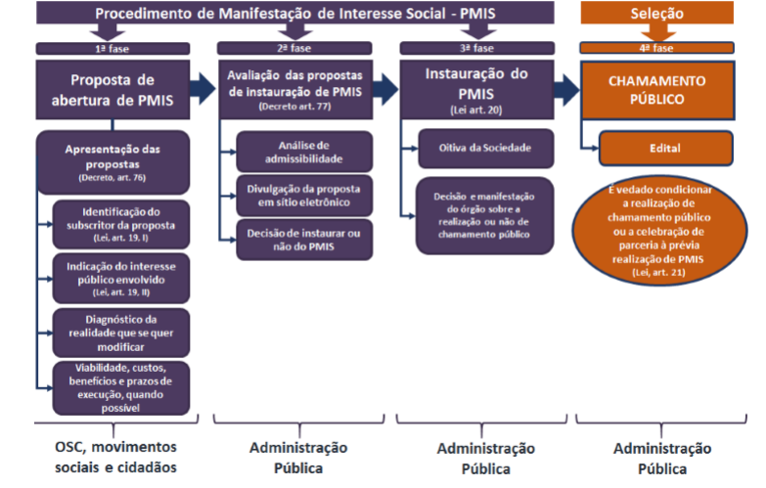

Slide 56
ORGANIZAÇÃO DA LEI 13019/2014

Slide 57
Chamamento Público
Art. 23
Procedimento destinado a selecionar organização da sociedade civil para firmar parceria por meio de termo de colaboração ou de fomento, no qual se garanta a observância dos princípios da isonomia, da legalidade, da impessoalidade, da moralidade, da igualdade, da publicidade, da probidade administrativa, da vinculação ao instrumento convocatório, do julgamento objetivo e dos que lhes são correlatos;

Slide 58
Edital de Chamamento Público Art. 24
Programação Orçamentária;
Objeto da Parceria;
as datas, os prazos, as condições, o local e a forma de apresentação das propostas;
as datas e os critérios de seleção e julgamento das propostas;
valor previsto para realização do objeto;
as condições para interposição de recurso administrativo;
a minuta do instrumento por meio do qual será celebrada a parceria.
Medidas de acessibilidade para pessoas com deficiência ou mobilidade reduzida e idosos;

Slide 59
Edital de Chamamento Público Art. 24
9. Chamamento exclusivo para entidades do município/delimitação do território;
10. Prazo publicidade: mínimo 30 dias; Art. 26
11. Adequação da proposta aos objetivos do programa como critério de julgamento; art. 27
12. Comissão de seleção ou conselho gestor;
13. Primeiro, etapa competitiva e ordem das propostas; Segundo, verificação dos documentos.
OBSERVAR Art.28 – Somente depois de encerrada a etapa competitiva e ordenadas as propostas, a administração pública procederá à verificação dos documentos previstos nos art. 33 e 34.

Slide 61
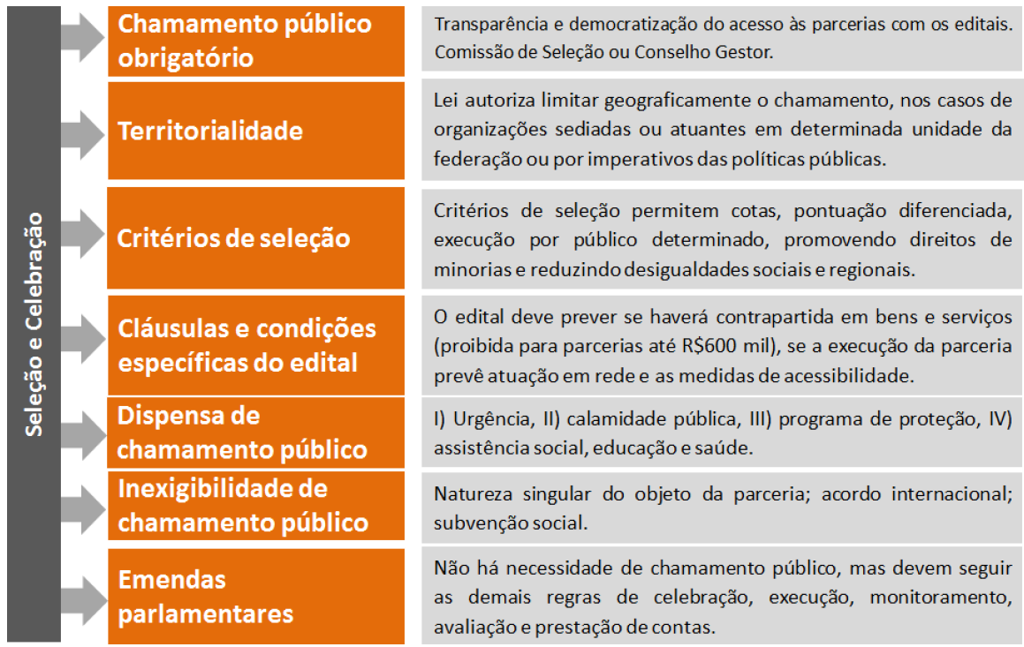
Em resumo

Slide 63
Em resumo...

Slide 64
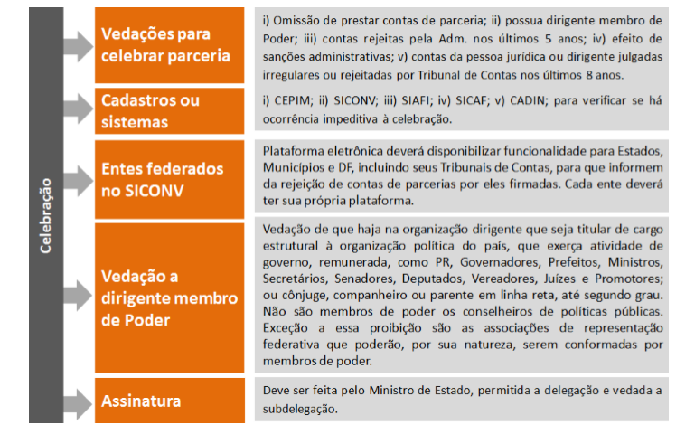
Em resumo...

Slide 66
Documentos a serem apresentados pela OSC para celebração da parceria

Slide 67
Responsabilidade pelos Pareceres Art. 35
Antes de aprovada a proposta de parceria
(art. 35, V)
Após a análise do órgão técnino e Antes de aprovada a proposta
(art. 35, VI)
Após a Execução, na análise de prestação de contas
(art. 61, IV)
Órgão Técnico
Jurídico
Gestor
Art. 35 - § 2 – Caso o parecer técnico ou parecer jurídico de que tratam (Órgão técnico ou Jurídico) concluam pela celebração da parcerias com ressalvas, deverá o administrador público sanar os aspectos ressalvados, justificar ou excluir.

Slide 68
COMISSÃO DE SELEÇÃO
Quem analisa as propostas enviadas por uma OSC é a Comissão de Seleção.
Esta comissão é o órgão colegiado destinado a processar e julgar chamamentos públicos constituído por ato publicado em meio oficial de comunicação.
Nela devera ser assegurada a participação de pelo menos um servidor ocupante de cargo efetivo ou emprego permanente do quadro de pessoal da administração publica. A Comissão poderá contar com o apoio de especialistas e membros de conselhos de politicas publicas setoriais indicados para esta finalidade. A composição desta comissão devera ser publicada em algum meio oficial de comunicação.
Art. 13. O órgão ou a entidade pública federal designará, em ato específico, os integrantes que comporão a comissão de seleção, a ser composta por pelo menos um servidor ocupante de cargo efetivo ou emprego permanente do quadro de pessoal da administração pública federal.
Art. 14. O membro da comissão de seleção deverá se declarar impedido de participar do processo de seleção quando verificar que:
I - tenha participado, nos últimos cinco anos, como associado, cooperado, dirigente, conselheiro ou empregado de qualquer organização da sociedade civil participante do chamamento público;

Slide 69
DO PROCESSO DE SELEÇÃO
Art. 15. O processo de seleção abrangerá a avaliação das propostas, a divulgação e a homologação dos resultados.
Art. 16. A avaliação das propostas terá caráter eliminatório e classificatório.
§ 1º As propostas serão classificadas de acordo com os critérios de julgamento estabelecidos no edital.
§ 2º Será eliminada a organização da sociedade civil cuja proposta esteja em desacordo com os termos do edital ou que não contenha as seguintes informações:
I - a descrição da realidade objeto da parceria e o nexo com a atividade ou o projeto proposto;
II - as ações a serem executadas, as metas a serem atingidas e os indicadores que aferirão o cumprimento das metas;
III - os prazos para a execução das ações e para o cumprimento das metas; e
IV - o valor global.

Slide 70
DO PROCESSO DE SELEÇÃO
Depois da classificação, a administração pública irá convocar a OSC para comprovar o preenchimento dos requisitos previstos nos artigos 33, 34 e 39 da Lei 13.019/2014, através de documentos solicitados a organização da sociedade civil mais bem classificada no certame.
Neste momento, a OSC devera apresentar o detalhamento da proposta submetida e aprovada no processo de seleção, que é o Plano de Trabalho, com todos os pormenores exigidos pela Lei.
OBS.: As OSC podem apresentar recursos para a divulgação do resultado preliminar – 5 dias;
Art. 25. Para a celebração da parceria, a administração pública federal convocará a organização da sociedade civil selecionada para, no prazo de quinze dias, apresentar o seu plano de trabalho + documentação ART. 26 + ART.27

Slide 71
SELEÇÃO E CELEBRAÇÃO
A etapa de seleção e celebração das parcerias traz como principal inovação a obrigatoriedade do procedimento de chamamento publico.
Como já falamos anteriormente, além de ser uma medida de transparência e de incentivo a gestão publica democrática, o chamamento e uma forma de ampliar as possibilidades de acesso das OSCs aos recursos públicos. Ao mesmo tempo, possibilita que o Estado tome contato com um universo mais abrangente de organizações.

Slide 72
PUBLICIZAÇÃO DO EDITAL
O edital devera ser amplamente divulgado no site do órgão publico, com antecedência mínima de 30 (trinta) dias. A administração publica poderá também apresentar os editais e as informações sobre todas as parcerias realizadas em um único portal da internet.
Apos a publicação do edital, as organizações interessadas poderão apresentar suas propostas, com as informações solicitadas. Ao recebe-las, a administração publica ira analisar, no mínimo:
Se as propostas se adequam aos objetivos específicos do programa ou da ação em que se insere o objeto da parceria;
Se as propostas correspondem ao valor de referencia estabelecido no chamamento.
Esta analise inicial e obrigatória e devera ter como resultado uma lista com a ordem de classificação das propostas apresentadas.

Slide 73
CONTRAPARTIDA
A contrapartida financeira não poderá mais ser exigida. Caso o órgão deseje, poderá solicitar uma contrapartida somente em bens e serviços.
A contrapartida em bens e serviços, quando exigida, deverá ser mensurada em valores monetários equivalentes aos preços vigentes no mercado.

Slide 74
Termo de Colaboração, Fomento
ou Acordo de Cooperação
Art 16
Termo de Colaboração:
instrumento por meio do qual são formalizadas as parcerias estabelecidas pela administração pública com organizações da sociedade civil para a consecução de finalidades de interesse público e recíproco propostas pela administração pública que envolvam a transferência de recursos financeiros;
Termo de Fomento:
instrumento por meio do qual são formalizadas as parcerias estabelecidas pela administração pública com organizações da sociedade civil para a consecução de finalidades de interesse público e recíproco propostas pelas organizações da sociedade civil, que envolvam a transferência de recursos financeiros;
Acordo de Cooperação:
instrumento por meio do qual são formalizadas as parcerias estabelecidas pela administração pública com organizações da sociedade civil para a consecução de finalidades de interesse público e recíproco que não envolvam a transferência de recursos financeiros;

Slide 75
Check list das cláusulas do Termo de Colaboração, Fomento ou Acordo de Cooperação
I - a descrição do objeto pactuado;
II - as obrigações das partes;
III - o valor total e o cronograma de desembolso;
V - a contrapartida, quando for o caso, observado o disposto no § 1º do art. 35;
VI - a vigência e as hipóteses de prorrogação;
VII - a obrigação de prestar contas com definição de forma, metodologia e prazos;
VIII - a forma de monitoramento e avaliação;
IX - a obrigatoriedade de restituição de recursos;
X - a definição da titularidade dos bens e direitos remanescentes na data da conclusão ou extinção da parceria;
XII - prerrogativa à administração pública para assumir ou transferir a responsabilidade pela execução do objeto;
XIV - obrigação de a organização da sociedade civil manter e movimentar os recursos em conta bancária específica;
XV - o livre acesso dos agentes da administração pública, do controle interno e do Tribunal de Contas;

Slide 76
Check list das cláusulas do Termo de Colaboração, Fomento ou Acordo de Cooperação
XVI – Regras pra rescisão, a qualquer tempo, com as respectivas condições e sanções, que não poderá ser inferior a 60 (sessenta) dias;
XVII - a indicação do foro;
XIX - a responsabilidade exclusiva da organização da sociedade civil pelo gerenciamento administrativo e financeiro dos recursos recebidos, inclusive no que diz respeito às despesas de custeio, de investimento e de pessoal;
XX - a responsabilidade exclusiva da organização da sociedade civil pelo pagamento dos encargos trabalhistas, previdenciários, fiscais e comerciais relacionados à execução do objeto previsto no termo de colaboração ou de fomento, não implicando responsabilidade solidária ou subsidiária da administração pública a inadimplência da organização da sociedade civil em relação ao referido pagamento, os ônus incidentes sobre o objeto da parceria ou os danos decorrentes de restrição à sua execução.
Parágrafo único. Constará como anexo do termo de colaboração, do termo de fomento ou do acordo de cooperação o plano de trabalho, que deles será parte integrante e indissociável.

Slide 77
Despesas Vedadas Art. 45
Art. 39 – Vedações para Celebração
Utilizar recursos para finalidade alheia aos objeto da parceria;
Pagar, a qualquer título, servidor ou empregado público com recursos vinculados à parceria, salvo nas hipóteses previstas em lei específica e na lei de diretrizes orçamentárias;
Realizar despesas em data anterior à vigência do instrumento
Realizar despesas com taxas bancárias, multas, juros ou correção monetária, a não ser em decorrência de atraso no repasse dos recursos públicos, desde que praticadas taxas de mercado;

Slide 78
Despesas Autorizadas Art. 46
remuneração da equipe dimensionada no plano de trabalho, inclusive de pessoal próprio da organização da sociedade civil;
impostos, contribuições sociais, FGTS, férias, décimo-terceiro salário, salários proporcionais, verbas rescisórias e demais encargos sociais;
correspondam as atividades previstas no Plano de Trabalho e a qualificação necessária para a função a ser desempenhada;
sejam compatíveis com o valor de mercado da região e não superior ao máximo pago pelo Poder Executivo; e
sejam proporcionais ao tempo de trabalho dedicado a parceria celebrada.

Slide 79
Despesas Autorizadas Art. 46
diárias (deslocamento, hospedagem e alimentação) nos casos em que a execução do objeto da parceria assim o exija;
custos indiretos necessários à execução do objeto;
Custos indiretos - Podem ser efetuadas despesas com agua, luz, internet, transporte, aluguel e telefone, bem como remunerações de serviços contábeis e de assessoria jurídica.
aquisição de equipamentos e materiais permanentes essenciais à consecução do objeto e serviços de adequação de espaço físico.

Slide 80
Despesas Autorizadas Art. 46
Observações –
Art. 41. Para os fins deste Decreto, considera-se equipe de trabalho o pessoal necessário à execução do objeto da parceria, que poderá incluir pessoas pertencentes ao quadro da organização da sociedade civil ou que vierem a ser contratadas, inclusive os dirigentes, desde que exerçam ação prevista no plano de trabalho aprovado, nos termos da legislação cível e trabalhista.

Slide 81
Observações (Art. 46)
§ 1º A inadimplência da administração pública não transfere à organização da sociedade civil a responsabilidade pelo pagamento de obrigações vinculadas à parceria com recursos próprios. (Redação dada pela Lei nº 13.204, de 2015)
§ 2º A inadimplência da organização da sociedade civil em decorrência de atrasos na liberação de repasses relacionados à parceria não poderá acarretar restrições à liberação de parcelas subsequentes. (Redação dada pela Lei nº 13.204, de 2015)
§ 3º O pagamento de remuneração da equipe contratada pela organização da sociedade civil com recursos da parceria não gera vínculo trabalhista com o poder público. (Redação dada pela Lei nº 13.204, de 2015)

Slide 82
Plano de Trabalho
Art. 22. Deverá constar do plano de trabalho de parcerias celebradas mediante termo de colaboração ou de fomento:
I - descrição da realidade que será objeto da parceria, devendo ser demonstrado o nexo entre essa realidade e as atividades ou projetos e metas a serem atingidas;
II - descrição de metas a serem atingidas e de atividades ou projetos a serem executados;
II- A - previsão de receitas e de despesas a serem realizadas na execução das atividades ou dos projetos abrangidos pela parceria;
III - forma de execução das atividades ou dos projetos e de cumprimento das metas a eles atreladas;
IV - definição dos parâmetros a serem utilizados para a aferição do cumprimento das metas.

Slide 83
LIBERAÇÃO DE PARCELAS
As parcelas de recursos serão liberadas pela administração publica de acordo com o cronograma de desembolso aprovado.
A lei recomenda que o repasse das parcelas seja acompanhado pela OSC, através de plataforma eletrônica na internet, que devera ser disponibilizada pela administração publica.
A liberação das parcelas poderá ser suspensa em três situações:
Quando houver evidencias de irregularidade na aplicação de parcela anteriormente recebida;
Quando for constatado desvio de finalidade na aplicação dos recursos ou quando a organização estiver inadimplente em relação as obrigações estabelecidas no Termo de Colaboração ou de Fomento; e
Quando a OSC deixar de adotar, sem justificativa suficiente, as medidas apontadas pela administração publica ou pelos órgãos de controle para resolver questões pendentes.
Art. 49. Nas parcerias cuja duração exceda um ano, é obrigatória a prestação de contas ao término de cada exercício. (Redação dada pela Lei nº 13.204, de 2015)
§ 3º As parcerias com recursos depositados em conta corrente específica e não utilizados no prazo de trezentos e sessenta e cinco dias deverão ser rescindidas conforme previsto no inciso II do § 4º do art. 61.

Slide 84
PAGAMENTOS
Os pagamentos deverão ser realizados, em regra, mediante transferência bancaria, com identificação do beneficiário final.
Nos casos em que for necessário realizar pagamentos em dinheiro (por exemplo, nos projetos realizados em regiões da Amazônia, que necessitam do transporte de barqueiros, ou nas regiões de povos e comunidades tradicionais onde os beneficiários ou prestadores de serviços não tem conta bancaria) deverão ser emitidos recibos como documento de comprovação e informados os dados do beneficiário da despesa na plataforma eletrônica.
Art. 37. As organizações da sociedade civil deverão obter de seus fornecedores e prestadores de serviços notas, comprovantes fiscais ou recibos, com data, valor, nome e número de inscrição no CNPJ da organização da sociedade civil e do CNPJ ou CPF do fornecedor ou prestador de serviço, para fins de comprovação das despesas.
§ 2º Os pagamentos em espécie estarão restritos ao limite individual de R$ 1.800,00 (mil e oitocentos reais) por beneficiário, levando-se em conta toda a duração da parceria, ressalvada disposição específica nos termos do § 3º.

Slide 85
Compras e Contratações
Art. 36 - I - a responsabilidade exclusiva da organização da sociedade civil pelo gerenciamento administrativo e financeiro dos recursos recebidos, inclusive no que disser respeito às despesas de custeio, de investimento e de pessoal; e
II - a responsabilidade exclusiva da organização da sociedade civil pelo pagamento dos encargos trabalhistas, previdenciários, fiscais e comerciais relacionados à execução do objeto previsto no termo de fomento ou de colaboração, o que não implica responsabilidade solidária ou subsidiária da administração pública federal quanto à inadimplência da organização da sociedade civil em relação ao referido pagamento, aos ônus incidentes sobre o objeto da parceria ou aos danos decorrentes de restrição à sua execução.

Slide 86
CRITERIOS PARA PRORROGAÇÃO DA PARCERIA
A vigência de uma parceria poderá ser alterada caso a organização solicite ou quando houver atraso por parte da administração publica na liberação dos recursos.
Se a OSC necessitar mais tempo para concluir suas atividades, devera apresentar um pedido formal, devidamente justificado, no mínimo 30 dias antes do termino previsto. Quando for motivada por atraso da administração publica, a prorrogação deve corresponder exatamente ao período de atraso.

Slide 90
Movimentação Financeira – Art. 48 , 51-54
Exigir conta banco público;
Aplicações regradas;
Exigir pagamentos mediante transferência eletrônica na conta do titular/fornecedor;
O termo de colaboração ou de fomento poderá admitir a realização de pagamentos em espécie;
Liberação de parcelas conf. Cronograma de desembolso;
Reter parcelas quando houver irregularidades.

Slide 91
Alterações – Art. 55 - 57
Art. 55. A vigência da parceria poderá ser alterada mediante solicitação da organização da sociedade civil, devidamente formalizada e justificada, a ser apresentada à administração pública em, no mínimo, trinta dias antes do termo inicialmente previsto. (Redação dada pela Lei nº 13.204, de 2015)
Parágrafo único. A prorrogação de ofício da vigência do termo de colaboração ou de fomento deve ser feita pela administração pública quando ela der causa a atraso na liberação de recursos financeiros, limitada ao exato período do atraso verificado. (Redação dada pela Lei nº 13.204, de 2015)
Art. 57. O plano de trabalho da parceria poderá ser revisto para alteração de valores ou de metas, mediante termo aditivo ou por apostila ao plano de trabalho original. (Redação dada pela Lei nº 13.204, de 2015)

Slide 92
Alterações – Art. 43 – Decreto
I - por termo aditivo à parceria para:
a) ampliação de até trinta por cento do valor global;
b) redução do valor global, sem limitação de montante;
c) prorrogação da vigência, observados os limites do art. 21; ou
d) alteração da destinação dos bens remanescentes; ou
II - por certidão de apostilamento, nas demais hipóteses de alteração, tais como:
a) utilização de rendimentos de aplicações financeiras ou de saldos porventura existentes antes do término da execução da parceria;
b) ajustes da execução do objeto da parceria no plano de trabalho; ou
c) remanejamento de recursos sem a alteração do valor global.

Slide 93
Secretaria | Órgão Técnico | Procuradoria | Comissão de Seleção | Gestor da Parceria | Comissão de Monitoramento e Avaliação | OSC
PROPOSTA
a) Município
b) OSC
Viabilidade Jurídica
Sim
Não
Sim, com ressalvas
Sana ou justifica
Sim, com ressalvas
Não
Viabilidade Técnica
FIM
Arquiva
Sim
Aprova o Plano, Reserva Orçamentária e autoriza Chamamento
Chamamento
Público
Executa
Elabora/AvaliaPlano de Trabalho
Recebem Termo para acompanhar
Homologa e divulga na internet
Formalização Termo de Colaboraçãou ou Fomento
Assinar Termo
Assinar Termo

Slide 94
Secretaria | Órgão Técnico | Procuradoria | Fazenda | Gestor da Parceria | Comissão de Monitoramento e Avaliação | OSC
Relatório Técnico
Acompanha
Fiscaliza
Informa ocorrências à Secretaria
EXECUÇÃO
Assina Relatório e Submete à Homologação
Não
Homologa
Parceria Superior a um ano?
Execução OK?
Sim
Sim
Sana as Irregularidades
Pesquisa de Satisfação com Usuários
Não
Autoriza Liberação dos Recursos
Comunica a Autoridade
Libera Parcela Financeira
Execução OK?
Notifica sobre Providências
Sim
Não
Apuração das Responsabilidades
Retoma os bens
Assume a Execução

Slide 95
Monitoramento e Avaliação – Art. 49 - Decreto
Apoio técnico de terceiros;
Pesquisa de satisfação com usuários nas parcerias superiores a 1 ano;
Acompanhamento pelos Conselhos de Políticas Públicas, controle interno, externo e Controle Social (art. 60)
Art. 49 - § 1º O órgão ou a entidade pública federal designará, em ato específico, os integrantes da comissão de monitoramento e avaliação, a ser constituída por pelo menos um servidor ocupante de cargo efetivo ou emprego permanente do quadro de pessoal da administração pública federal.
Art. 50. O membro da comissão de monitoramento e avaliação deverá se declarar impedido de participar do monitoramento e da avaliação da parceria quando verificar que:
I - tenha participado, nos últimos cinco anos, como associado, cooperado, dirigente, conselheiro ou empregado da organização da sociedade civil;

Slide 96
MONITORAMENTO E AVALIAÇÃO
Ao longo de toda a execução da parceria, a administração publica devera acompanhar o andamento dos projetos e das atividades, com especial atenção para os resultados alcançados pela organização parceira.
Será possível fazer visitas aos locais onde as atividades e os projetos forem desenvolvidos.
Sempre que possível o acompanhamento das parcerias com tempo de duração maior que um ano poderá contar com mais uma ferramenta: a pesquisa de satisfação com os beneficiários.
Os resultados podem auxiliar a avaliação da parceria e reorientar, quando necessário, as metas e atividades.

Slide 97
MONITORAMENTO E AVALIAÇÃO
Para realizar essas ações de monitoramento e avaliação, o poder publico poderá contar com o apoio técnico de terceiros, delegar competências ou ate mesmo firmar parcerias com outros órgãos ou entidades que estejam próximos ao local do projeto a ser avaliado.
A analise dos resultados da parceria será descrita em um relatório técnico de monitoramento e avaliação, a ser apresentado a Comissão de Monitoramento e Avaliação.

Slide 98
Conteúdo do relatório técnico de monitoramento e avaliação Art.54
Art. 54. No acompanhamento e fiscalização do objeto serão verificados:
I - a comprovação da boa e regular aplicação dos recursos, na forma da legislação aplicável;
II - a compatibilidade entre a execução do objeto, o que foi estabelecido no Plano de Trabalho, e os desembolsos e pagamentos, conforme os cronogramas apresentados;
III - a regularidade das informações registradas pelo convenente ou contratado no SICONV; e
IV - o cumprimento das metas do Plano de Trabalho nas condições estabelecidas.

Slide 99
Conteúdo do relatório técnico de monitoramento e avaliação Art. 59
I - descrição sumária das atividades e metas estabelecidas;
II - análise das atividades realizadas, do cumprimento das metas e do impacto do benefício social obtido em razão da execução do objeto até o período, com base nos indicadores estabelecidos e aprovados no plano de trabalho;
III - valores efetivamente transferidos pela administração pública;
V - análise dos documentos comprobatórios das despesas apresentados pela organização da sociedade civil na prestação de contas, quando não for comprovado o alcance das metas e resultados estabelecidos no respectivo termo de colaboração ou de fomento;
VI - análise de eventuais auditorias realizadas pelos controles interno e externo, no âmbito da fiscalização preventiva, bem como de suas conclusões e das medidas que tomaram em decorrência dessas auditorias.

Slide 100
Monitoramento e Avaliação
EM CASO DE CONSTATAÇÃO DE IRREGULARIDADES:
✓ Suspensão da liberação de recursos
✓ Prazo de 30 dias para que a organização promova o saneamento ou apresente de informações e esclarecimentos, podendo ser prorrogado por igual período
✓ Prazo de 10 dias para o órgão concedente apreciar e decidir sobre aceitação das justificativas, sendo que não existe prazo prescricional

Slide 101
Monitoramento e Avaliação

Slide 104
PRESTAÇÃO DE CONTAS
A Lei 13.019/2014 traz um novo olhar sobre a prestação de contas, compartilhando a responsabilidade desta etapa entre as OSCs e a administração publica.
Pode parecer obvio, mas e uma mudança importante de abordagem. Afinal, se os recursos utilizados em uma parceria são públicos, e o publico, a sociedade como um todo, que devera saber como o seu dinheiro esta sendo usado.
Além disso, como já falamos anteriormente, uma boa prestação de contas e o resultado de um bom planejamento e de uma execução cuidadosa, preocupada em atender o que estava previsto no Plano de Trabalho.

Slide 105
Prestação de Contas – Art. 63 e Art. 59 (Decreto) OSC
Prazo máximo de 90 dias - (cfe o termo), prorrogáveis por 30dd
Relatório Final de Execução do Objeto – 30 dias;
Relatório Final de Execução Financeira – 60 dias;
- Prestação de Contas Annual – 30 dias ao final do exercício;
Documentos previstos no plano de trabalho e no termo;
Relatório de Execução do Objeto:
- Comparativo de metas propostas e resultados alcançados;
Atividades/Projetos desenvolvidos para cumprir o objeto.
Relatório de Execução Financeira:

Slide 106
Prestação de Contas
Art. 64. A prestação de contas apresentada pela organização da sociedade civil deverá conter elementos que permitam ao gestor da parceria avaliar o andamento ou concluir que o seu objeto foi executado conforme pactuado, com a descrição pormenorizada das atividades realizadas e a comprovação do alcance das metas e dos resultados esperados, até o período de que trata a prestação de contas.
§ 1o Serão glosados valores relacionados a metas e resultados descumpridos sem justificativa suficiente.
§ 2o Os dados financeiros serão analisados com o intuito de estabelecer o nexo de causalidade entre a receita e a despesa realizada, a sua conformidade e o cumprimento das normas pertinentes.
§ 3o A análise da prestação de contas deverá considerar a verdade real e os resultados alcançados.
§ 4o A prestação de contas da parceria observará regras específicas de acordo com o montante de recursos públicos envolvidos, nos termos das disposições e procedimentos estabelecidos conforme previsto no plano de trabalho e no termo de colaboração ou de fomento.
Regras da IN TC 24/2016 - Art. 30 a 38;

Slide 107
Análise da Prestação de Contas
Gestor da Parceria
Relatório de Execução do objeto;
Relatório de Execução Financeira.
Considerar na análise:
Relatório de visitas Técnicas;
Relatório técnico de monitoramento e avaliação;
Prestações de Contas parciais.
Conteúdo:
Parecer técnico conclusivo de análise da prestação de contas da parceria Art. 67
Art. 69. O prazo de análise da prestação de contas final pela administração pública federal deverá ser fixado no instrumento da parceria e será de até cento e cinquenta dias, contado da data de recebimento do Relatório Final de Execução do Objeto.

Slide 108
PRESTAÇÃO DE CONTAS
A manifestação final sobre a prestação de contas devera apresentar uma dessas opções:
aprovação da prestação de contas;
aprovação da prestação de contas com ressalvas; ou
rejeição da prestação de contas e determinação da imediata instauração de tomada de contas especial.
A lei inova quando permite a OSC solicitar autorização para devolução de recursos por meio de ações compensatórias de interesse publico, mediante a apresentação de novo plano de trabalho relacionado ao objeto da parceria e a área de atuação da organização, desde que não tenha havido dolo ou fraude e não seja caso de restituição integral de recursos.
Ha um prazo de prescrição das sanções administrativas de 5 anos, contados a partir da apresentação da prestação de contas. – Art. 71 – Decreto.

Slide 109
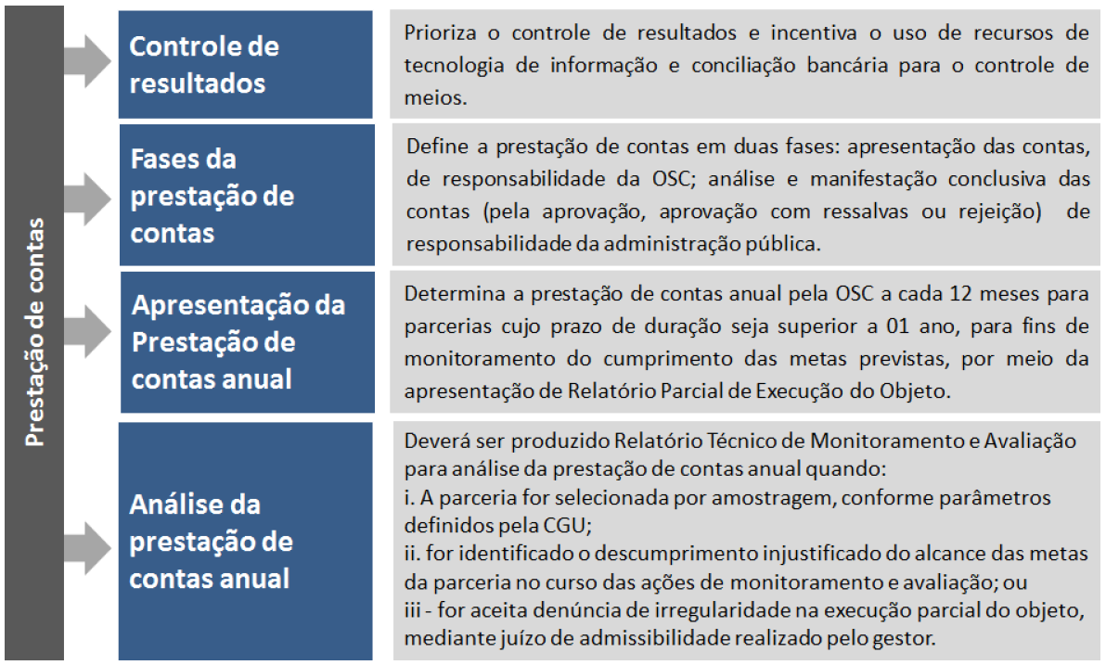
Prestação de Contas

Slide 114
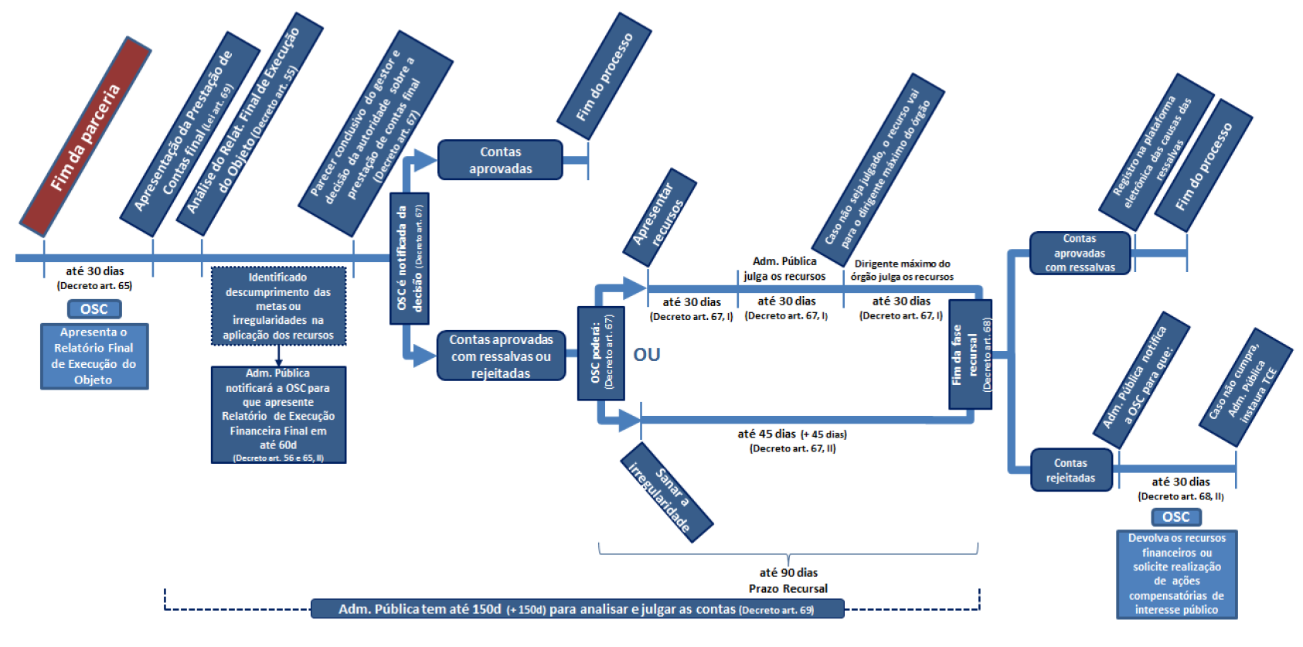

Slide 115
Manifestação conclusiva PC
Art. 72. As prestações de contas serão avaliadas:
IRREGULARES, quando comprovada qualquer das seguintes ocorrências: a) omissão no dever de prestar contas; b) prática de ato de gestão ilegal, ilegítimo ou antieconômico, ou de infração a norma legal ou regulamentar de natureza contábil, financeira, orçamentária, operacional ou patrimonial; c) dano ao erário decorrente de ato de gestão ilegítimo ou antieconômico; d) desfalque ou desvio de dinheiro, bens ou valores públicos.
REGULARES, quando expressarem, de forma clara e objetiva, a exatidão dos demonstrativos contábeis, a legalidade, a legitimidade e a economicidade dos atos de gestão do responsável;
REGULARES COM RESALVA, quando evidenciarem impropriedade ou qualquer outra falta de natureza formal de que não resulte em dano ao erário;

Slide 116
SANÇÕES ADMINISTRATIVAS
Art. 73
Processo
Administrativo
Defesa Prévia
Penalidade aplicada pelo Secretário
Só o Secretário pode reabilitar a OSC
Reabilitação depende do transcurso do prazo e ressarcimento do prejuízo
Advertência
Suspensão de até 2 anos para chamamento público e celebrar Termos na esfera de governo sancionadora
Inidoneidade – todas as esferas de governo

Slide 117
O que fazer?
Ações preparatórias para aplicabilidade da Lei 13.019/2014
Instalar uma Comissão Permanente de Parcerias
1.1. Diagnóstico:
- convênios/contribuições;
- convênios/auxílios;
- convênios/subvenções sociais;
- convênios/outros
Verificar a situação de transição, ajuste ou cancelamento. Art. 83
1.2. Prognóstico:
- examinar e indicar as situações de serviços típicos de governo com necessidade de indução à parceria:
(mapa de hipóteses de parcerias proativas);
(mapa de hipóteses de parcerias reativas);

Slide 118
O que fazer?
1.3. Revisar quadro de competências:
- legislação local existente, verificar compatibilização com os conselhos;
- Decreto de regulamentação.
1.4. Definir plano de treinamento e capacitação:
- Secretários;
- Gestores da Parceria;
- Membros da comissão de monitoramento e avaliação;
- dirigentes das OSC;
- Membros do Controle Interno.

Slide 119
O que fazer?
•Edital de Chamamento
•Como será feita a composição da Comissão de seleção e julgamento •Cumprimento de Prazos
•Apreciação de Plano de Trabalho
•Parecer Técnico
•Parecer Jurídico
•Relatório Técnico de monitoramento
•Comissão de monitoramento e avaliação

Slide 120
O que fazer?
Ao decidir sobre a celebração de parcerias previstas nesta Lei, o administrador público:
I - considerará, obrigatoriamente, a capacidade operacional da administração pública para celebrar a parceria, cumprir as obrigações dela decorrentes e assumir as respectivas responsabilidades;
II - avaliará as propostas de parceria com o rigor técnico necessário;
III - designará gestores habilitados a controlar e fiscalizar a execução em tempo hábil e de modo eficaz;
IV - apreciará as prestações de contas na forma e nos prazos determinados nesta Lei e na legislação específica.

Slide 121
Importante
§ 1 o A inadimplência DA ADMINISTRAÇÃO PÚBLICA não transfere à organização da sociedade civil a responsabilidade pelo pagamento de obrigações vinculadas à parceria com recursos próprios.
§ 2 o A inadimplência da ORGANIZAÇÃO DA SOCIEDADE CIVIL em decorrência de atrasos na liberação de repasses relacionados à parceria não poderá acarretar restrições à liberação de parcelas subsequentes.
§ 3 o O pagamento de remuneração da equipe contratada pela organização da sociedade civil com recursos da parceria não gera vínculo trabalhista com o poder público.

Slide 122
Parte II
Aspectos destacados para as Organizações da Sociedade Civil

Slide 123
Transparência e Controle Art. 11
Art. 11. A organização da sociedade civil deverá divulgar na internet e em locais visíveis de suas sedes sociais e dos estabelecimentos em que exerça suas ações todas as parcerias celebradas com a administração pública.
data de assinatura e identificação do instrumento de parceria e do órgão da administração pública responsável;
nome da organização da sociedade civil e CNPJ;
descrição do objeto da parceria;
valor total da parceria e valores liberados;
situação da prestação de contas da parceria, que deverá informar a data prevista para a sua apresentação, a data em que foi apresentada, o prazo para a sua análise e o resultado conclusivo;
o valor total da remuneração da equipe de trabalho, as funções que seus integrantes desempenham e a remuneração prevista para o respectivo exercício.

Slide 124
Requisitos para celebrar parceria Art. 33
1. objetivos voltados à promoção de atividades e finalidades de relevância pública e social;
2. que, em caso de dissolução da entidade, o respectivo patrimônio líquido seja transferido a outra pessoa jurídica de igual natureza;
3. escrituração de acordo com os princípios fundamentais de contabilidade e com as Normas Brasileiras de Contabilidade;
4. Possuir no mínimo, um, dois ou três anos de existência, com cadastro ativo, comprovados por meio de documentação emitida pela Secretaria da Receita Federal do Brasil;
5. experiência prévia na realização, com efetividade, do objeto da parceria ou de natureza semelhante;
6. instalações, condições materiais e capacidade técnica e operacional para o desenvolvimento das atividades.

Slide 125
Impedimentos para celebrar parceria
Art. 39
não esteja regularmente constituída;
esteja omissa no dever de prestar contas;
tenha como dirigente membro de Poder ou do Ministério Público, ou dirigente de órgão ou entidade da administração pública da mesma esfera governamental na qual será celebrado o termo de colaboração ou de fomento, estendendo-se a vedação aos respectivos cônjuges ou companheiros, bem como parentes em linha reta, colateral ou por afinidade, até o segundo grau;
tenha tido as contas rejeitadas pela administração pública nos últimos cinco anos;
tenha sido punida com suspensão ou declaração de inidoneidade;
tenha tido contas de parceria julgadas irregulares ou rejeitadas por Tribunal ou Conselho de Contas de qualquer esfera da Federação;

Slide 126
Impedimentos para celebrar parceria
Art. 39
tenha entre seus dirigentes pessoa:
cujas contas relativas a parcerias tenham sido julgadas irregulares ou rejeitadas por Tribunal ou Conselho de Contas de qualquer esfera da Federação, em decisão irrecorrível, nos últimos 8 (oito) anos;
julgada responsável por falta grave e inabilitada para o exercício de cargo em comissão ou função de confiança, enquanto durar a inabilitação;
considerada responsável por ato de improbidade, conforme Lei 8429/1992.

Slide 127
Habilitação para celebração da parceria
- certidões de regularidade fiscal, previdenciária, tributária, de contribuições e de dívida ativa;
- certidão de existência jurídica expedida pelo cartório de registro civil ou cópia do estatuto registrado e de eventuais alterações ou, tratando-se de sociedade cooperativa, certidão simplificada emitida por junta comercial;
- cópia da ata de eleição do quadro dirigente atual;
- relação nominal atualizada dos dirigentes da entidade;
- endereço,
- carteira de identidade e CPF de cada um deles;
- comprovação de que a organização da sociedade civil funciona no endereço por ela declarado.

Slide 128
Despesas Vedadas Art. 45
Utilizar recursos para finalidade alheia aos objeto da parceria;
Pagar, a qualquer título, servidor ou empregado público com recursos vinculados à parceria, salvo nas hipóteses previstas em lei específica e na lei de diretrizes orçamentárias;

Slide 129
Despesas Autorizadas Art. 46
remuneração da equipe dimensionada no plano de trabalho, inclusive de pessoal próprio da organização da sociedade civil;
impostos, contribuições sociais, FGTS, férias, décimo-terceiro salário, salários proporcionais, verbas rescisórias e demais encargos sociais;
diárias (deslocamento, hospedagem e alimentação) nos casos em que a execução do objeto da parceria assim o exija;
custos indiretos necessários à execução do objeto;
aquisição de equipamentos e materiais permanentes essenciais à consecução do objeto e serviços de adequação de espaço físico.

Slide 130
Movimentação Financeira
conta banco público;
Aplicações regradas;
Pagamentos mediante transferência eletrônica na conta do titular/fornecedor;
o termo de colaboração ou de fomento poderá admitir a realização de pagamentos em espécie;
OSC
Liberação de parcelas conf. Cronograma desembolso.

Slide 131
Prestação de Contas Art. 69
O S C
Relatório de Execução Financeira:
Prazo máximo de 90 dias - (cfe o termo), prorrogáveis por 30dd
Relatório de Execução do Objeto:
Comparativo de metas propostas e resultados alcançados;
Atividades/Projetos desenvolvidos para cumprir o objeto.
Documentos previstos no plano de trabalho e no termo;

Slide 132
Prestação de Contas
Art. 64. A prestação de contas apresentada pela organização da sociedade civil deverá conter elementos que permitam ao gestor da parceria avaliar o andamento ou concluir que o seu objeto foi executado conforme pactuado, com a descrição pormenorizada das atividades realizadas e a comprovação do alcance das metas e dos resultados esperados, até o período de que trata a prestação de contas.
§ 1o Serão glosados valores relacionados a metas e resultados descumpridos sem justificativa suficiente.
§ 2o Os dados financeiros serão analisados com o intuito de estabelecer o nexo de causalidade entre a receita e a despesa realizada, a sua conformidade e o cumprimento das normas pertinentes.
§ 3o A análise da prestação de contas deverá considerar a verdade real e os resultados alcançados.
§ 4o A prestação de contas da parceria observará regras específicas de acordo com o montante de recursos públicos envolvidos, nos termos das disposições e procedimentos estabelecidos conforme previsto no plano de trabalho e no termo de colaboração ou de fomento.
Regras da IN TC 14/2012 - Art. 30 a 38, 43.

Slide 133
Autoridade que assina o Termo de Colaboração ou Fomento (Secretaria) | Órgão Técnico | Procuradoria | Fazenda | Gestor da Parceria | Comissão de monitoramento e avaliação | OS
Análise das Visitas Técnicas e Relatórios de Acompanhamento
Parecer Técnico Conclusivo
Prestação Contas Final - 90 dias
1-Relatório de Execução do Objeto
2-Relatório de Execução Financeira
Execução OK?
Conclusão sobre as Contas
Sim
Rejeição
Aprovação
Não
Saneamento
Aprovação ou Aprovação com Ressalvas
Registro em Plataforma Eletrônica
Sim
Não
Rejeição
Prazo de até 45d (prorrogável) para sanar
Apurar Responsabili-dades
Registro em Plataforma Eletrônica

Slide 134
SANÇÕES ADMINISTRATIVAS
Art. 73
Processo
Administrativo
Defesa Prévia
Penalidade aplicada pelo Secretário
Só o Secretário pode reabilitar a OSC
Reabilitação depende do transcurso do prazo e ressarcimento do prejuízo
Advertência
Suspensão de até 2 anos para chamamento público e celebrar Termos na esfera de governo sancionadora
Inidoneidade – todas as esferas de governo

Slide 135
Atos de Improbidade Administrativa
Art. 77. O art. 10 da Lei nº 8.429, de 2 de junho de 1992, passa a vigorar com as seguintes alterações:
VIII - frustrar a licitude de processo licitatório ou de processo seletivo para celebração de parcerias com entidades sem fins lucrativos, ou dispensá-los indevidamente;
XVI - facilitar ou concorrer, por qualquer forma, para a incorporação, ao patrimônio particular de pessoa física ou jurídica, de bens, rendas, verbas ou valores públicos transferidos pela administração pública a entidades privadas mediante celebração de parcerias, sem a observância das formalidades legais ou regulamentares aplicáveis à espécie;
XVII - permitir ou concorrer para que pessoa física ou jurídica privada utilize bens, rendas, verbas ou valores públicos transferidos pela administração pública a entidade privada mediante celebração de parcerias, sem a observância das formalidades legais ou regulamentares aplicáveis à espécie;

Slide 136
Atos de Improbidade Administrativa
Art. 77. O art. 10 da Lei nº 8.429, de 2 de junho de 1992, passa a vigorar com as seguintes alterações:
XVIII - celebrar parcerias da administração pública com entidades privadas sem a observância das formalidades legais ou regulamentares aplicáveis à espécie;
XIX - agir negligentemente na celebração, fiscalização e análise das prestações de contas de parcerias firmadas pela administração pública com entidades privadas;
XX - liberar recursos de parcerias firmadas pela administração pública com entidades privadas sem a estrita observância das normas pertinentes ou influir de qualquer forma para a sua aplicação irregular.
XXI - liberar recursos de parcerias firmadas pela administração pública com entidades privadas sem a estrita observância das normas pertinentes ou influir de qualquer forma para a sua aplicação irregular.” (NR)

Slide 137
Aspectos Importantes Legislação CREA/RS

Slide 138
“O planejamento não diz respeito a decisões futuras, mas às implicações futuras de decisões presentes.”
Obrigada!!
schirley@consultoriasquadra.com.br

